Slide 1

Observatoire de Dudelange Présentation du rapport n°1
Point Presse
5 mai 2026
Frédéric DURAND - Laurent PACHT
Kristell LEDUC

Slide 2

Plan de la présentation
I. Présentation de l’Observatoire de Dudelange
II. Constats transversaux et illustrations thématiques
III. Perspectives

Slide 3
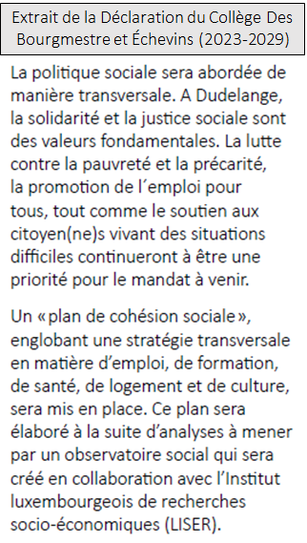
Contexte local et motivations pour la création de l’Observatoire de Dudelange
Origine : Volonté politique pour un suivi régulier de la situation sociale afin d’adapter les stratégies et les actions du développement social.
Contexte : Croissance de la population de +20% depuis 2000 → importantes mutations socio-spatiales, pression immobilière, intégration des résidents étrangers…
➔ De nouveaux défis auxquels il importe d'apporter des réponses adaptées
➔ Un renforcement des connaissances et des informations pour éclairer la décision politique et préparer le plan de cohésion social

Slide 4
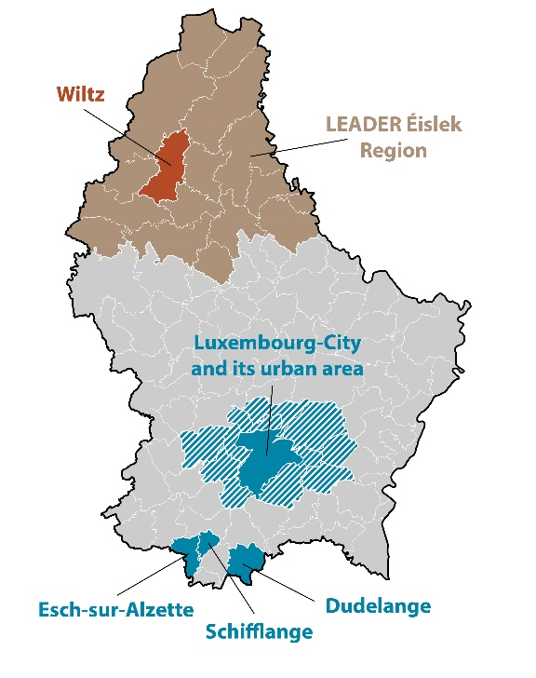
Dynamique des observatoires locaux au Luxembourg
(Étude préparatoire)
« Plateforme » des données
Analyse systémique d’un territoire à différentes échelles spatiales
Outil d’aide à la décision pour répondre aux besoins des autorités locales
Assurer une analyse continue de la situation territoriale
2018
2019
2022
2023
2024
2025
Esch-sur-Alzette
Ville de Luxembourg (+ agglomération depuis 2023)
Schifflange
Éislek region (étude préparatoire)
Dudelange
Wiltz

Slide 5
Rappel des objectifs du premier rapport de Dudelange
Identifier les besoins de la Commune en matière d’analyse socio-spatiale
Approfondir la connaissance du territoire et des acteurs locaux (services communaux, office social…)
Réaliser les indicateurs statistiques, les cartographier, produire les analyses et les interpréter
Mettre en évidence quelques grands questionnements ou enjeux, pour alimenter le lancement de la démarche « Plan de cohésion sociale »

Slide 6
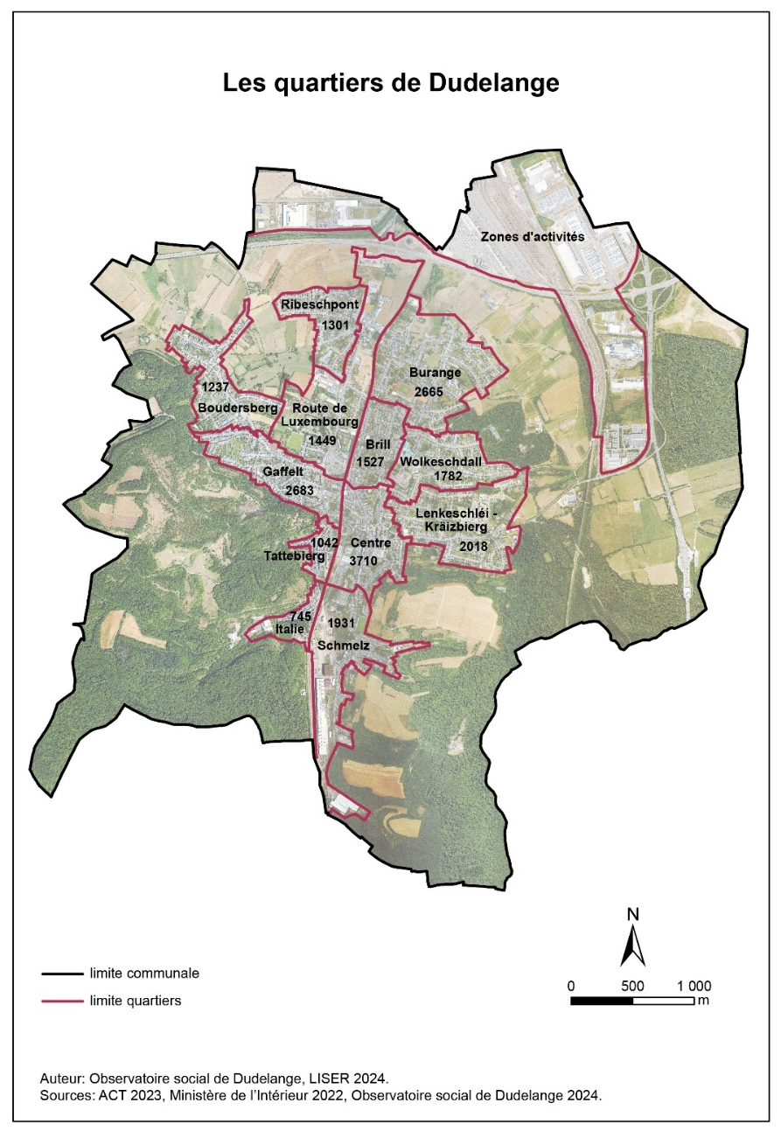
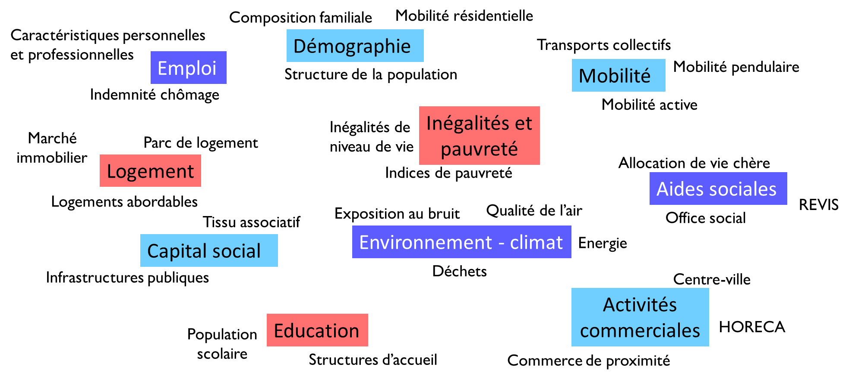
Une approche multi-thématique territorialisée intégrant diverses échelles spatiales
Un large spectre thématique
Une grande diversité de sources d’information quantitatives et qualitatives
Importance de la dimension territoriale dans les analyses (découpage en 13 quartiers)

Slide 7
Plan de la présentation
I. Présentation de l’Observatoire de Dudelange
II. Constats transversaux et illustrations thématiques
III. Perspectives

Slide 8
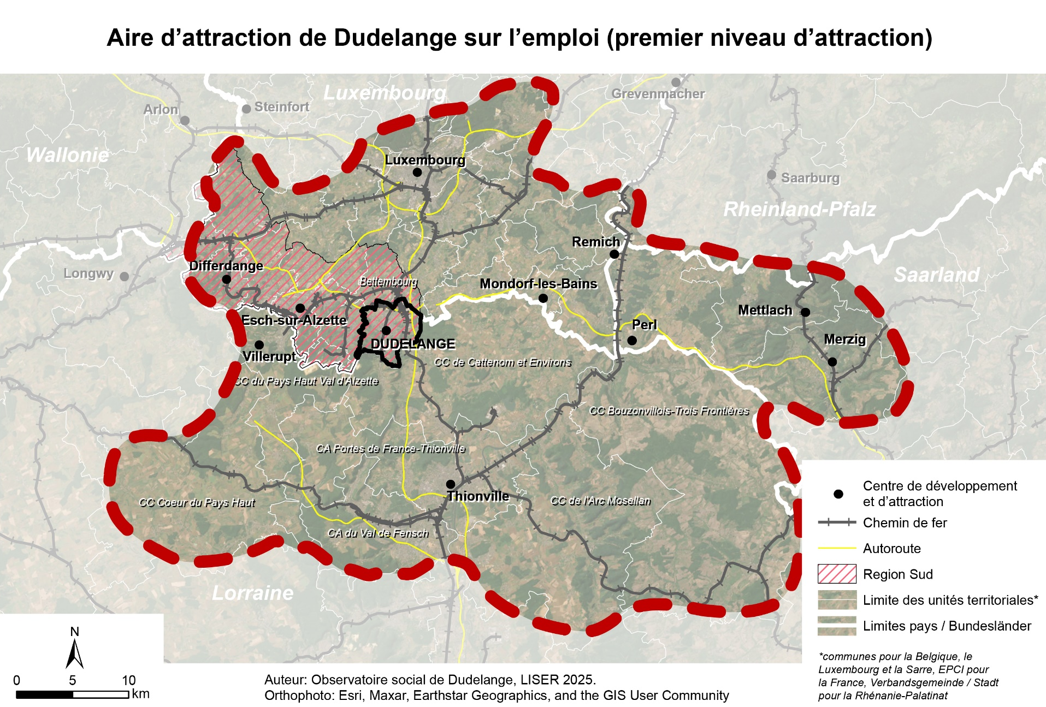
Constat 1 :
Un positionnement territorial multiforme et influent
Rayonnement et centralité (CDA)
Positionnement de frange et de carrefour
Commune sous « influences »

Slide 9
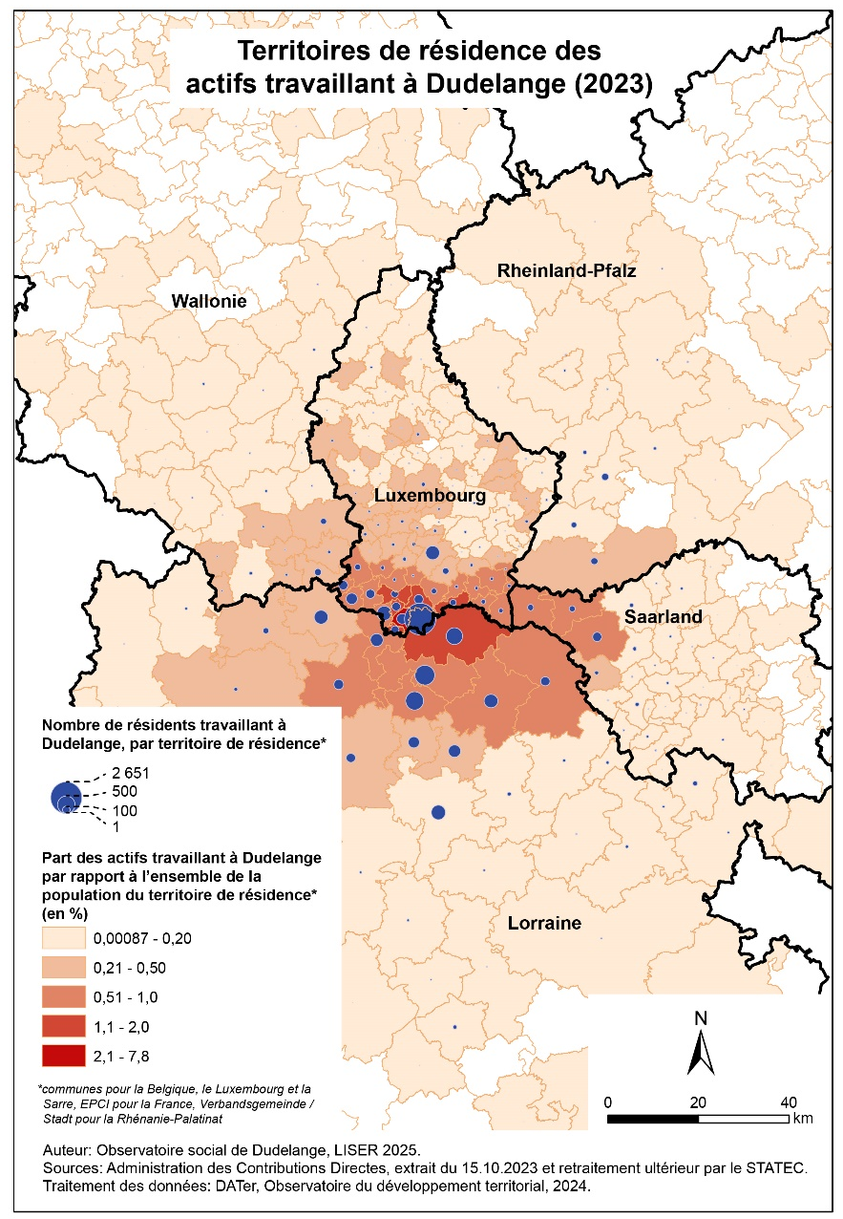
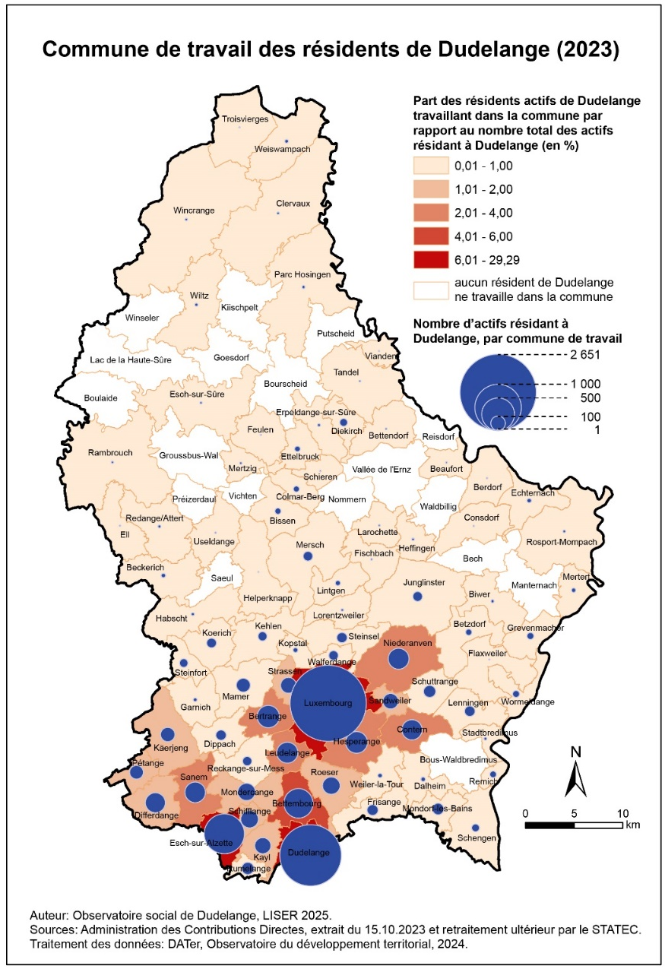
Constat 1 :
Un positionnement territorial multiforme et influent
Focus sur l’emploi
L’emploi à Dudelange : 2ème pôle d’emploi de la Région Sud : 10 328 emplois (dont 5 652 occupés par des personnes résidant à l’étranger)
L’emploi des Dudelangeois : 9 051 actifs occupés
Source : Administration des contributions directes, STATEC, DATer (année 2023)

Slide 10
Constat 1 :
Un positionnement territorial multiforme et influent
Focus sur la mobilité pendulaire
Répartition (%) des répondants aux RP 2021 en fonction de leur distance de trajet domicile-travail/études à l’échelle des communes de la Région Sud
Lieu de résidence | inférieur ou égal à 2 km | de 2 à 5 km | de 5 à 10 km | supérieur à 10 km
Käerjeng | 17,6 | 11,1 | 10,0 | 61,3
Bettembourg | 20,5 | 6,1 | 15,9 | 57,5
Differdange | 25,9 | 8,1 | 13,8 | 52,2
Dudelange | 32,6 | 7,4 | 8,6 | 51,5
Esch-sur-Alzette | 38,1 | 13,6 | 6,0 | 42,3
Kayl | 20,5 | 12,4 | 18,6 | 48,5
Mondercange | 18,4 | 14,4 | 15,8 | 51,4
Pétange | 25,7 | 10,8 | 8,2 | 55,3
Rumelange | 24,4 | 5,1 | 22,6 | 48,0
Sanem | 23,3 | 18,6 | 17,0 | 41,2
Schifflange | 23,8 | 17,2 | 10,1 | 48,9
Région Sud | 26,8 | 11,3 | 11,7 | 50,1
Grand-Duché | 21,5 | 15,8 | 15,9 | 46,8
Source : STATEC, 2021

Slide 11
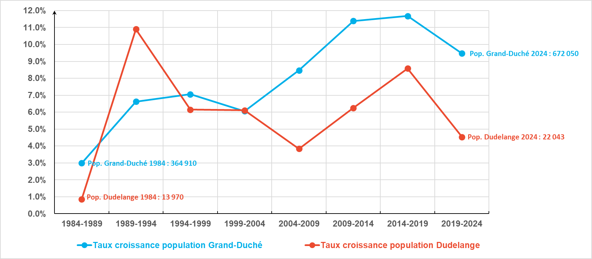
Constat 1 :
Un positionnement territorial multiforme et influent
Développement démographique et résidentiel « modéré »
Ville « moyenne » et qualité de vie
Evolution de la population à de Dudelange et du Grand-Duché de 1984 à 2024
Source : STATEC
Taux d’accroissement = + 57% à Dudelange ≠ + 84% au Grand-Duché

Slide 12
Constat 1 :
Un positionnement territorial multiforme et influent
Ville « moyenne » et qualité de vie
Densité de population : Dudelange et ses quartiers
Lieu de résidence | Nombre d’habitants/ hectare
Boudersberg | 29,28
Brill | 59,17
Burange | 35,53
Centre | 90,15
Gaffelt | 64,91
Italie | 58,07
Lenkeschléi - Kräizbierg | 35,42
Ribeschpont | 43,59
Route de Luxembourg | 18,10
Schmelz | 77,77
Tattebierg | 103,20
Wolkeschdall | 45,59
Dudelange (aggloméré) | 43,02
Dudelange (total) | 10,38
Répartition des répondants au RP 2021 par type d’habitat et lieu de résidence (en %)
Lieu de résidence | Maison | Appartement
Käerjeng | 70,4 | 27,5
Bettembourg | 65,2 | 32,2
Differdange | 47,8 | 51,3
Dudelange | 55,2 | 43,1
Esch-Sur-Alzette | 34,7 | 63,2
Kayl | 61,1 | 38,4
Mondercange | 69,5 | 27,9
Pétange | 58,0 | 41,2
Rumelange | 56,7 | 41,1
Sanem | 63,4 | 33,3
Schifflange | 54,4 | 44,2
Grand-Duché | 53,3 | 43,7
Région SUD | 53,4 | 44,8
Source : STATEC, 2021
Source : STATEC, 2021

Slide 13
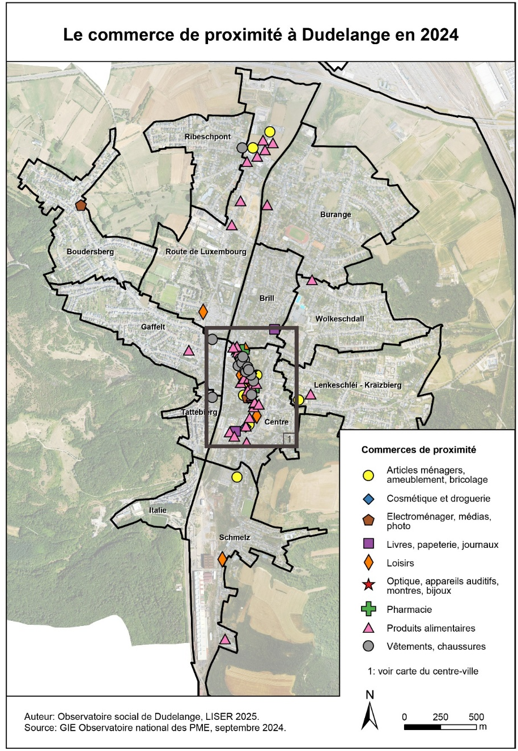
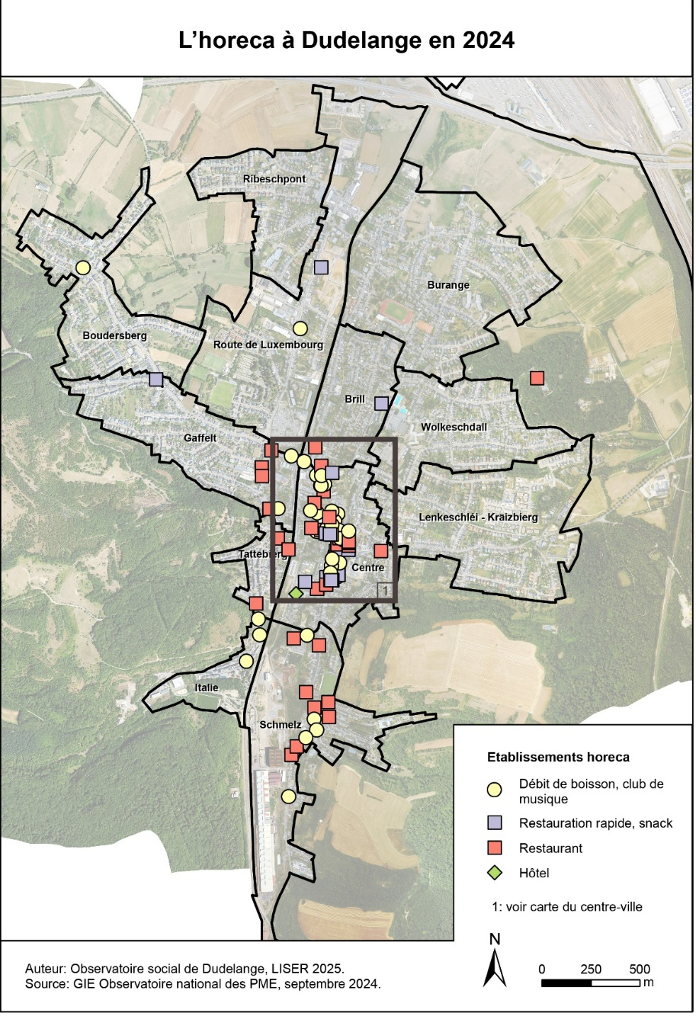
Constat 2 : Une cohésion interne porteuse d’enjeux
Un centre-ville qui joue pleinement son rôle
Centre de gravité et interface nord-sud
Fonctions commerciales urbaines, sociales et d’animations
Diversification des offres et réaménagements récents

Slide 14
Constat 2 : Une cohésion interne porteuse d’enjeux
Une certaine mixité fonctionnelle au sein des quartiers de Dudelange
Un développement urbain autour des trois localités historiques
Des identités urbaines et paysagères rattachées à chaque quartier
Un maillage d’arrêts ferroviaires
Des infrastructures structurantes localisées en dehors du centre-ville ; un maillage de services et d’équipements de proximité dans chaque quartier
Des polarités commerciales « secondaires », hors centre-ville
Une offre de mobilité intra-communale en cours de renforcement (TC, mobilités actives)
Un « bouleversement » à terme lié au futur éco-quartier de NeiSchmelz

Slide 15
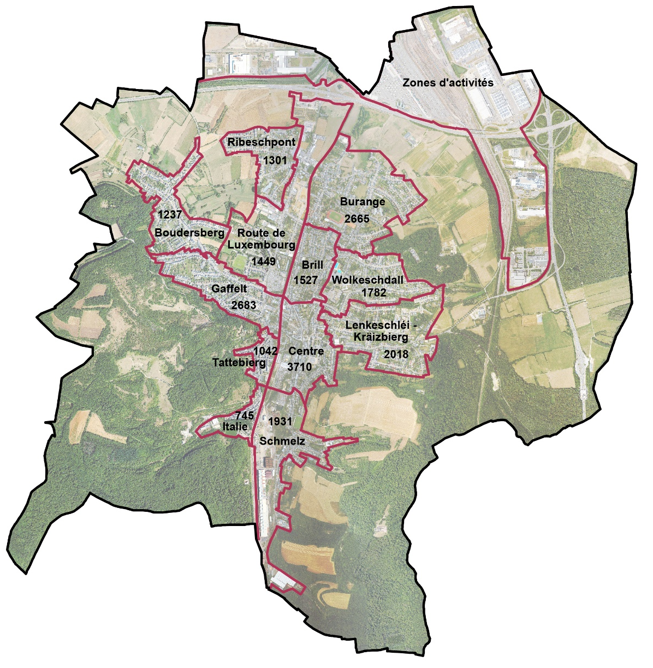
Constat 2 : Une cohésion interne porteuse d’enjeux
Des réalités socio-spatiales contrastées → Dudelange Nord / Dudelange Sud
Secteur Nord
Boudersberg, Ribeschpont, Burange, Wolkeschdall et Lenkeschléi-Kräizbierg
Résidents majoritairement luxembourgeois
Surreprésentation des ménages avec enfants
Vieillissement plus affirmé
Fonction publique et CSP+
Accessibilité privilégiée aux grands axes de circulation (A3 / A13)
Arc « Sud »
Des identités et atouts propres à chaque quartier :
Centre : commerces, services, animations
Italie : patrimoine matériel et immatériel lié à l’histoire sidérurgique de la commune
Schmelz : fort potentiel de développement, en lien avec le projet NeiSchmelz
Cosmopolitisme et diversité culturelle
Population plutôt jeune
Sociologie moins favorisée
Une situation géographique plus isolée

Slide 16
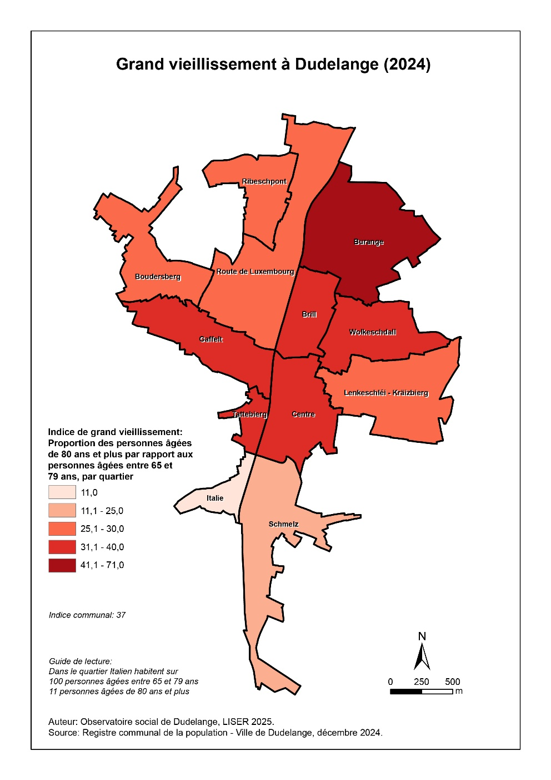
Constat 3 : Des réalités socio-démographiques nuancées
Vieillissement modéré grâce à la présence des étrangers 2011-21
Des quartiers + « âgés » que d’autres en 2024 …
Indice de grand vieillissement (80+/65-79)
2024 | 0-19 ans | 65 ans et + | Age moyen
DUDELANGE | 21% | 17% | 41,2
Burange (avec CIPA) | 19% | 25% | 45.7
Burange (sans CIPA) | 21% | 19% | 42.2
Grand-Duché | 36
Dudelange | 37
Boudersberg | 20% | 19% | 43.0
+ « jeunes »
Schmelz | 24% | 11% | 37,1
Italie | 21% | 11% | 38,5
Notes:
National : (53% de luxembourgeois – 47% d’étrangers au 1er janvier 2024),
Dudelange se distingue avec une surreprésentation des Luxembourgeois : 61% de la population
Diffère selon quartiers :
couronne nord → domination luxembourgeoises avec plus de 3 hbt sur 4 Boudersberg (75,4%), Lenkeschléi–Kräizbierg (74,7%), Wolkeschdall (74,4%), Ribeschpont (72,7%) et Burange (71,6%).
Tattebierg Schmelz–NeiSchmelz (55,2%) et Italie (64,9%) → plus forte présence d’étrangers,. Ces deux dernières zones, situées à proximité de l’ancien site sidérurgique, sont vraisemblablement marquées par les dynamiques migratoires historiques de la ville, comme le quartier Italie, historiquement lié à l’immigration italienne ouvrière.
Centre est le seul présentant quasiment autant de résidents Luxembourgeois (49%) que de résidents étrangers (51%).

Slide 17
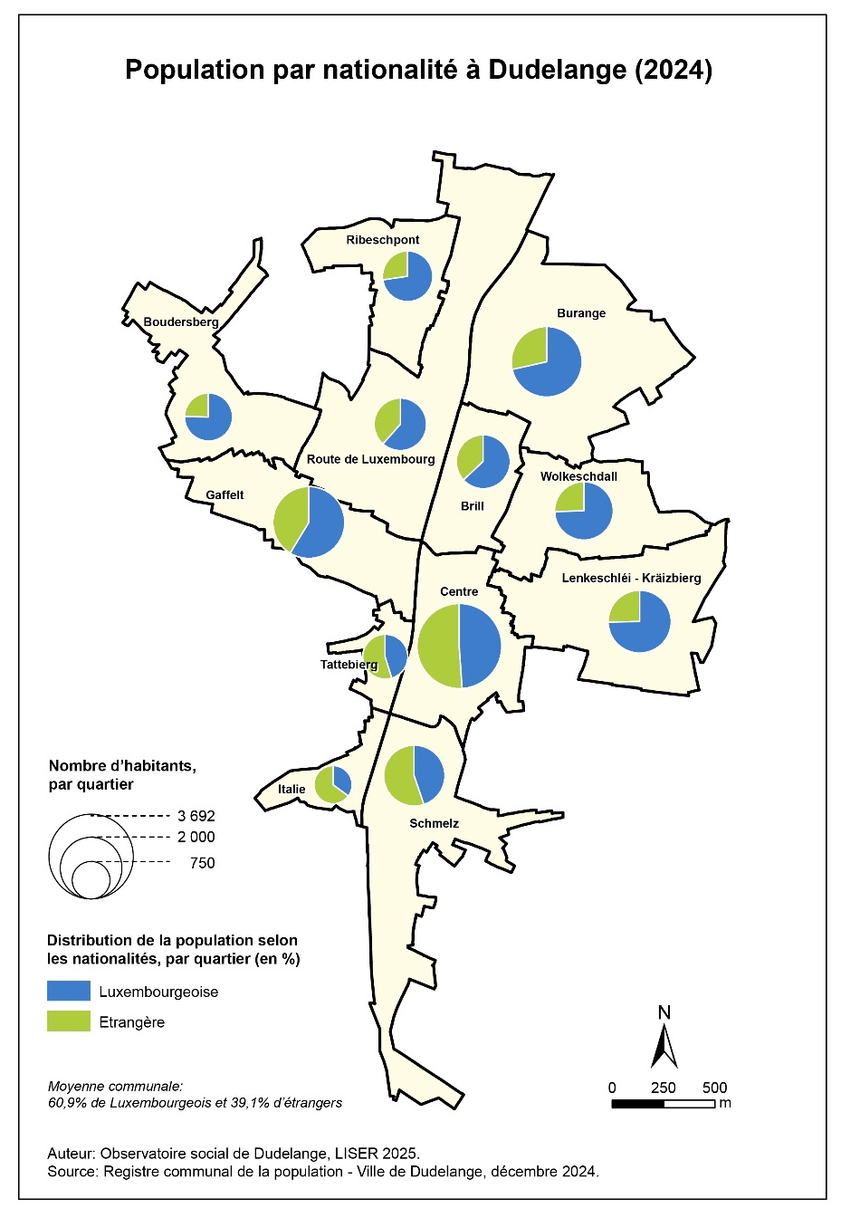
Constat 3 : Des réalités socio-démographiques nuancées
Un cosmopolitisme qui s’affermit
Exemple de l’évolution de la population scolaire entre
les élèves Luxembourgeois et non-Luxembourgeois
 | Année 2014-2015 | Année 2024-2025
Nombre d’élèves non-Luxembourgeois | 545 | 726
Part (%) des élèves non-Luxembourgeois | 30,7 | 38,4
Nombre d’élèves luxembourgeois | 1 232 | 1 147
Part (%) des élèves luxembourgeois | 69,3 | 60,7
Notes:
National : (53% de luxembourgeois – 47% d’étrangers au 1er janvier 2024),
Dudelange se distingue avec une surreprésentation des Luxembourgeois : 61% de la population
Diffère selon quartiers :
couronne nord → domination luxembourgeoises avec plus de 3 hbt sur 4 Boudersberg (75,4%), Lenkeschléi–Kräizbierg (74,7%), Wolkeschdall (74,4%), Ribeschpont (72,7%) et Burange (71,6%).
Tattebierg Schmelz–NeiSchmelz (55,2%) et Italie (64,9%) → plus forte présence d’étrangers,. Ces deux dernières zones, situées à proximité de l’ancien site sidérurgique, sont vraisemblablement marquées par les dynamiques migratoires historiques de la ville, comme le quartier Italie, historiquement lié à l’immigration italienne ouvrière.
Centre est le seul présentant quasiment autant de résidents Luxembourgeois (49%) que de résidents étrangers (51%).

Slide 18
Constat 3 : Des réalités socio-démographiques nuancées
De nouvelles configurations sociales et familiales
Composition 2024
Recul du mariage - Progression du célibat - Légère hausse des divorces (Idem Grand-Duché)
2024 | Adultes seuls | Familles monoparentales | Couple (2 adultes) | Couples avec enfant(s) | Autres types de ménages
Grand-Duché (2022) | 38% | 5% | 25% | 23% | 9%
Dudelange | 33% | 9% | 17% | 26% | 15%
Baisse ménages d’1 personne (moins visible qu’au GD) - Stabilisation couples sans enfant et familles
++
Brill
++ de familles monoparentales
Essor d’autres formes d’unions (formalisées ou non) : PACS/ Partenariats  X3,4
++
Centre
++
Ribeschpont
Source : Registre population Dudelange, extraction novembre 2024, SILC 2022 (Grand-Duché)
Notes:
Adultes seuls = 22% Italie / 42% et 39% Centre et Burange
Famille = 34% Ribeschpont / centre 18%
Famille monop = 15% dans le quartier Brill / 7% a Ribeschpont
Famille monop chez les étrangers = 11%

Slide 19
Constat 4 : Des besoins sociaux diversifiés appelant des réponses locales
Inégalités et faible niveau de vie dans les quartiers – pauvreté monétaire
Quartiers | Niveau de Vie moyen (€) | Part de la population avec un faible niveau de vie
GRAND DUCHE | 51 804 | 12%
DUDELANGE | 47 766 | 13%
Ribeschpont | 55 216 | 6%
Lenkeschléi-Kräizbierg | 53 643 | 9%
Boudersberg | 52 263 | 7%
Wolkeschdall | 52 056 | 8%
Burange | 51 211 | 10%
Route de Luxembourg | 47 916 | 14%
Gaffelt | 47 880 | 10%
+
DUDELANGE | 47 766 | 10%
Brill | 44 911 | 12%
Centre | 43 008 | 21%
Tattebierg | 42 063 | 13%
Schmelz | 41 204 | 21%
Italie | 38 159 | 19%
Source : IGSS 2023
-

Slide 20
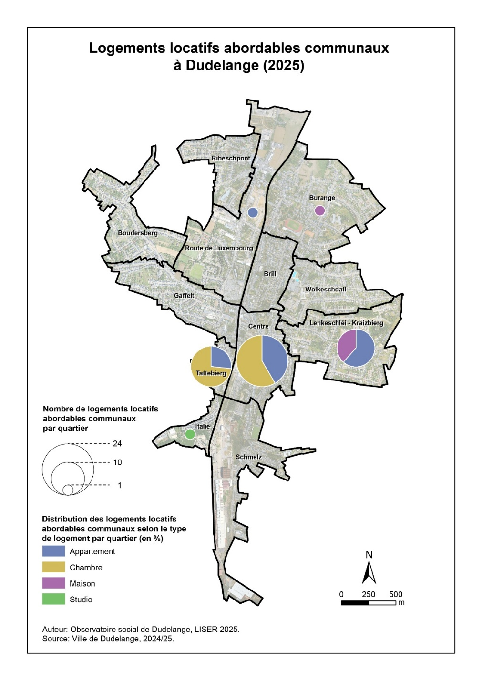
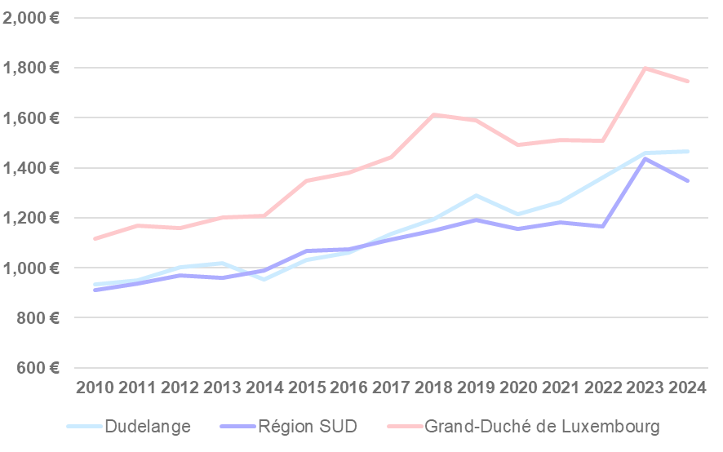
Constat 4 : Des besoins sociaux diversifiés appelant des réponses locales
Des enjeux forts sur l’accès au logement
Un marché immobilier résidentiel qui flambe
Des enjeux forts sur l’accès au logement : une pression sur l’offre « abordable » qui s’accentue
Evolution des loyers annoncés des appartements de 2010 à 2024 à Dudelange et dans la région Sud
Source : Annonces immobilières, Ministère du Logement - Observatoire de l'Habitat, en collaboration avec le portail immobilier IMMOTOP.LU.

Slide 21
Constat 4 : Des besoins sociaux diversifiés appelant des réponses locales
L’office social, intervenant de proximité prépondérant auprès des populations fragilisées
Répartition des demandeurs selon le quartier de résidence (2024)
Répartition des prestations de l’Office social par type (2024)
Source : Office social de Dudelange
Source : Office social de Dudelange

Slide 22
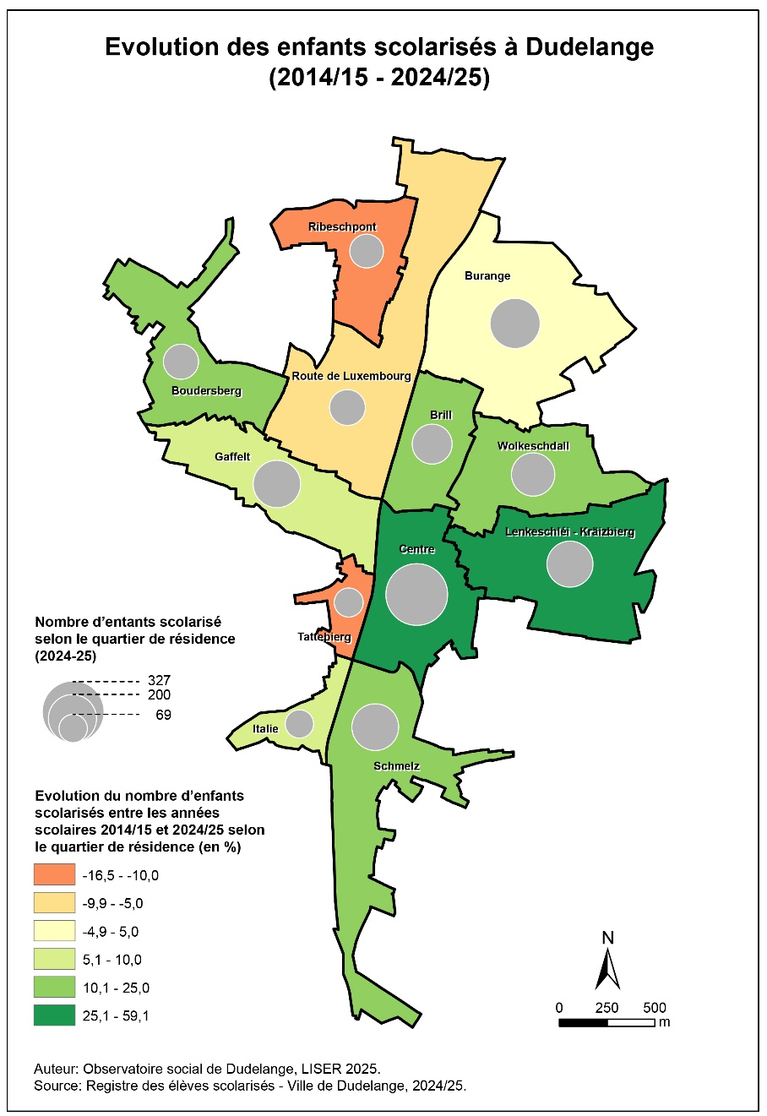
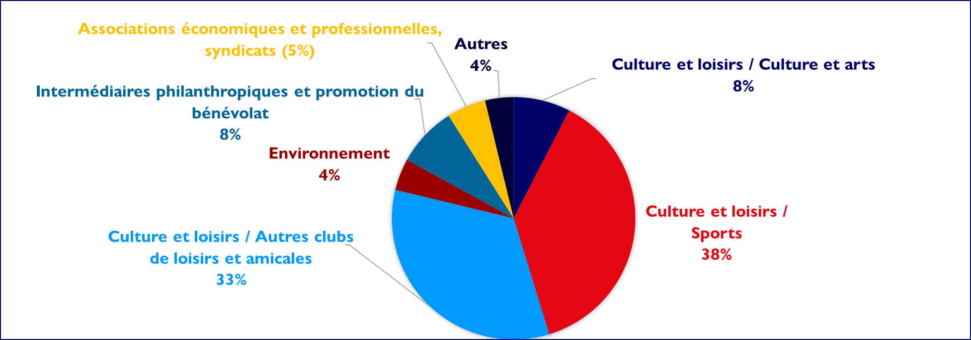
Constat 4 : Des besoins sociaux diversifiés appelant des réponses locales
Une adaptation des services « essentiels » à la population… et de nombreux projets à venir
Un tissu associatif dense et diversifié
→ Adaptation des infrastructures
→ Enjeux d’anticipation des besoins

Slide 23
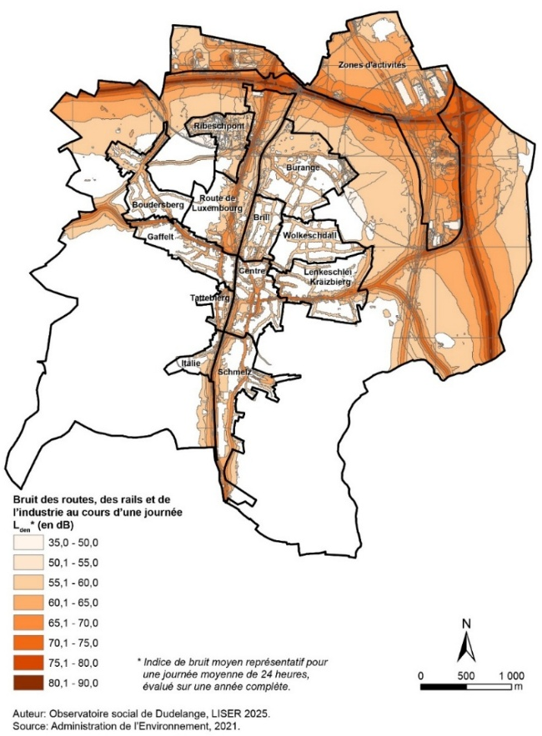
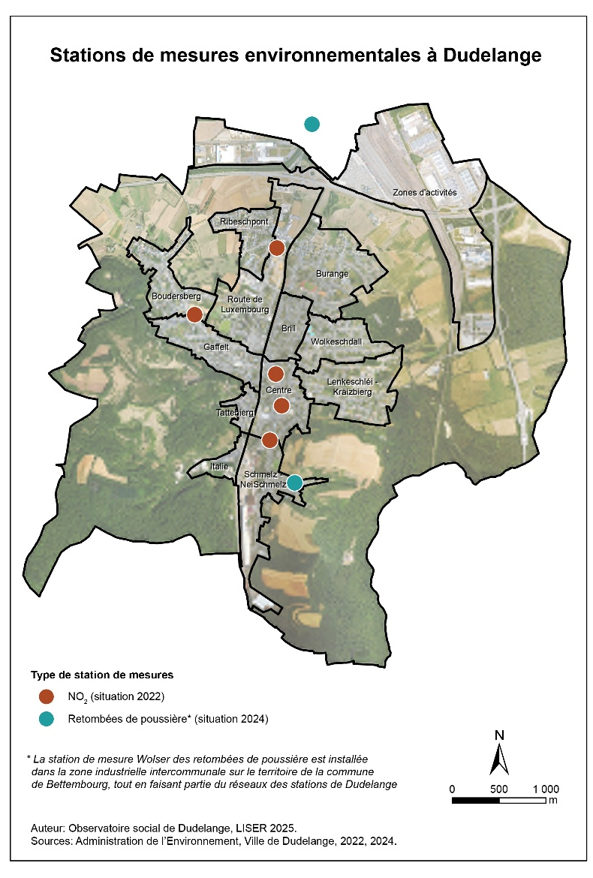
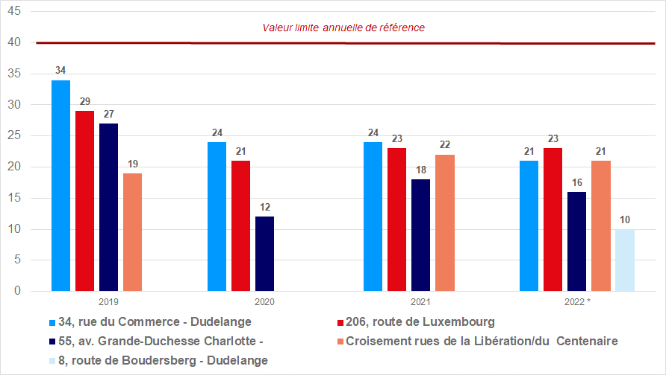
Constat 5 : Une transition écologique et énergétique à poursuivre
Des nuisances à surveiller et maitriser
Moyenne annuelle de N02 (µg/m3) mesurées à Dudelange entre 2019 et 2022
Bruit au cours d’une journée à Dudelange
Source : Administration de l’environnement, Ville de Dudelange
Notes:
Des acteurs locaux, un levier extraordinaire à prendre en compte pour le plan de cohésion

Slide 24
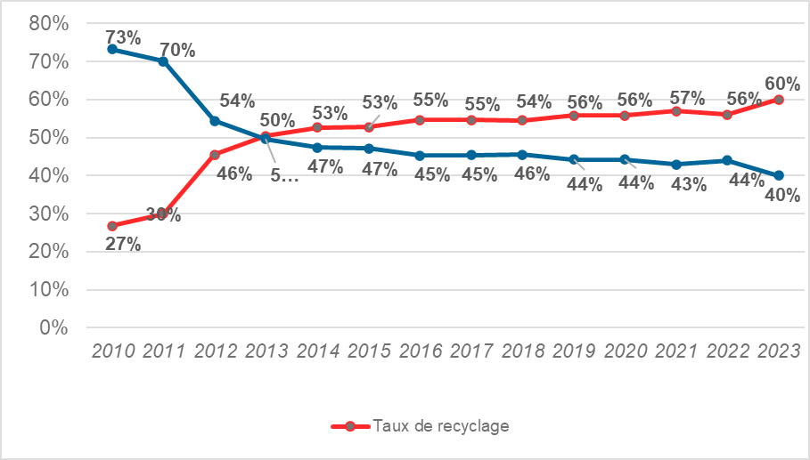
Constat 5 : Une transition écologique et énergétique à poursuivre
Réduire les déchets ménagers et la consommation énergétique
Répartition en valeurs relatives (% des ménages ayant répondu au RP 2021) des sources d’énergies principales utilisées pour le chauffage domestique
Évolution de la part des déchets triés-valorisés et de la part des déchets résiduels à Dudelange (2010-2023).
Lieu de résidence | Mazout | Gaz naturel | Électricité | Pompe à chaleur | Bois | Pellets | Autre
Käerjeng | 15,9 | 77,9 | 2,2 | 2,2 | 0,5 | 0,3 | 1,1
Bettembourg | 7,2 | 87,0 | 2,8 | 1,9 | 0,1 | 0,2 | 0,8
Differdange | 6,0 | 84,6 | 5,1 | 1,2 | 0,3 | 1,9 | 0,8
Dudelange | 3,7 | 86,8 | 3,7 | 2,3 | 0,4 | 2,4 | 0,8
Esch | 4,0 | 84,5 | 9,3 | 0,9 | 0,1 | 0,0 | 1,1
Kayl | 6,9 | 86,5 | 3,3 | 1,4 | 0,2 | 0,5 | 1,3
Mondercange | 17,3 | 75,9 | 3,4 | 2,0 | 0,4 | 0,3 | 0,6
Pétange | 5,1 | 90,4 | 2,2 | 1,1 | 0,2 | 0,3 | 0,6
Rumelange | 3,1 | 91,6 | 2,8 | 0,3 | 0,0 | 0,2 | 2,0
Sanem | 6,7 | 83,0 | 7,2 | 1,8 | 0,1 | 0,1 | 1,1
Schifflange | 2,5 | 91,4 | 4,3 | 0,8 | 0,1 | 0,1 | 0,7
Grand-Duché | 27,8 | 59,2 | 5,4 | 3,9 | 0,9 | 1,5 | 1,4
Région SUD | 6,1 | 85,5 | 5,1 | 1,4 | 0,2 | 0,7 | 1,0
Source : Ville de Dudelange
Source : STATEC, 2021
Notes:
Des acteurs locaux, un levier extraordinaire à prendre en compte pour le plan de cohésion

Slide 25
Plan de la présentation
I. Présentation de l’Observatoire de Dudelange
II. Constats transversaux et illustrations thématiques
III. Perspectives

Slide 26
Poursuite des travaux en 2026-2027
Un programme de travail structuré autour de trois grands axes :
Approfondissement d’analyses entreprises dans le rapport n°1
Apporter de nouvelles informations afin d’apprécier plus finement les spécificités de Dudelange et mieux comprendre les dynamiques territoriales
l’évolution démographique
l’évolution des inégalités socio-spatiales à l’échelle des quartiers
la question du logement
les migrations résidentielles depuis/vers Dudelange
les vulnérabilités écologiques et climatiques

Slide 27
Poursuite des travaux
La mise en place d’un tableau de bord d’indicateurs statistiques actualisés
Fournir un outil « visuel » sous forme de cartes et graphiques permettant de prendre connaissance des tendances actuelles, impliquant une mise à jour annuelle des indicateurs
Le soutien à la démarche d’élaboration d’un Plan de Cohésion sociale
Cerner les enjeux majeurs et les défis clés auxquels la commune de Dudelange est confrontée
Identifier des chantiers de travail thématiques et transversaux que la commune pourrait porter, enrichir et mettre en œuvre dans le Plan de cohésion sociale

Slide 28

Merci de votre attention

